Slide 1

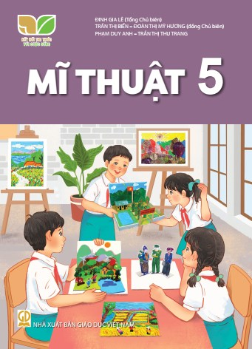
KẾ HOẠCH BÀI DẠY
MÔN: MĨ THUẬT
LỚP: 5
Trường: Tiểu học Hưng Đạo
Họ và tên giáo viên: Đỗ Thị Hà Vi

Slide 2
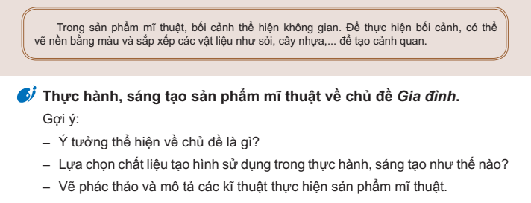

Slide 3
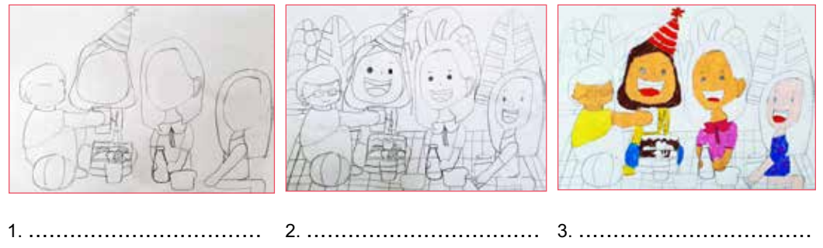
Phần tham khảo
Mô tả các bước gợi ý thực hành sáng tạo một bức tranh chủ đề Gia đình bằng hình thức vẽ.

Slide 4
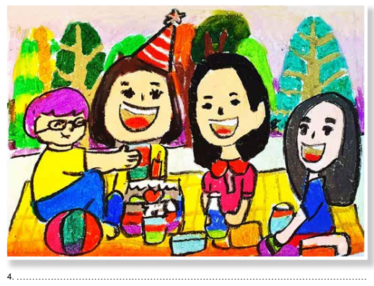

Slide 5
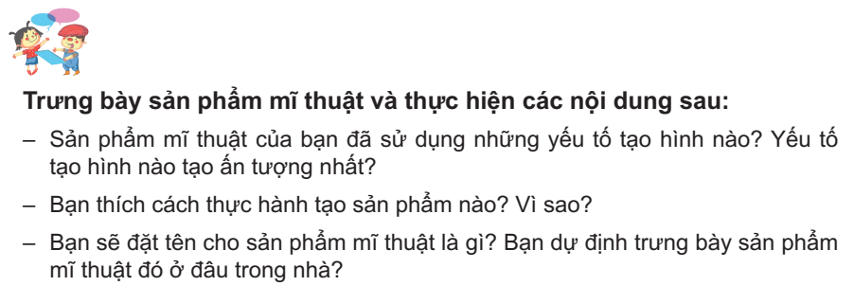

Slide 6
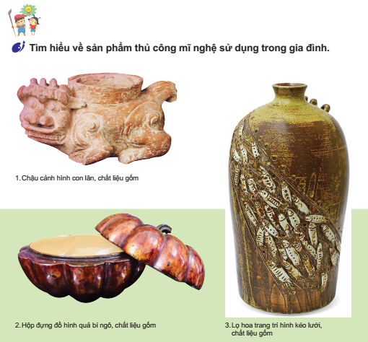
Sản phẩm thủ công mĩ nghệ là sản phẩm được làm từ sự khéo léo của đôi bàn tay như đồ trang trí, đồ gia dụng, đồ trang sức,…

Slide 7
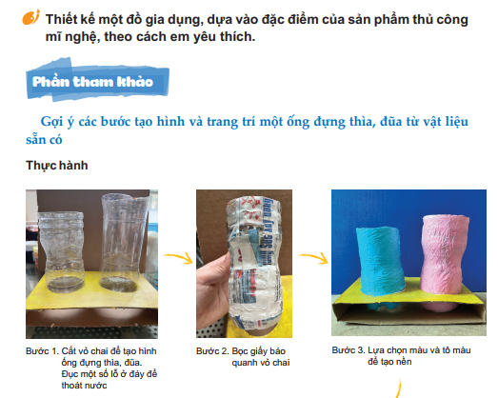

Slide 8
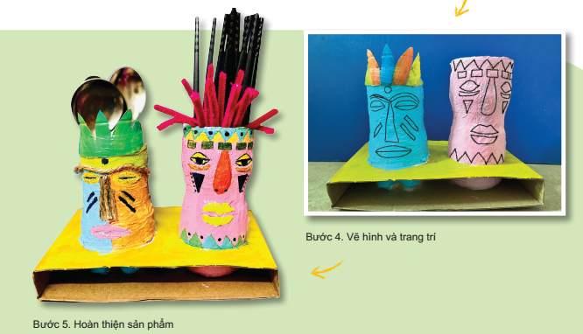

Slide 9
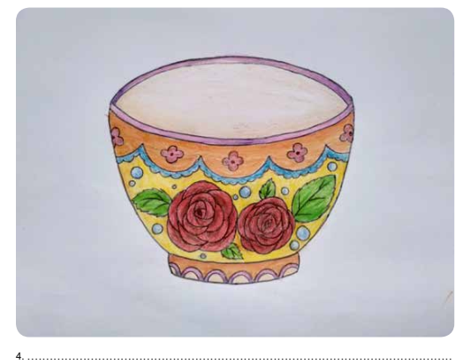
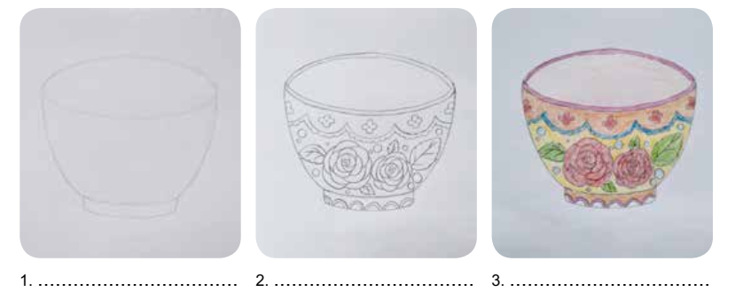
Phần tham khảo
Mô tả các bước gợi ý thiết kế một đồ gia dụng dựa trên đặc điểm của sản phẩm thủ công mĩ nghệ.

Slide 10



